Slide 1
Standards Minimums pour la Protection de l’Enfance dans l’Action Humanitaire. - SMPE -
INTRODUCTION
Notes:
Facilitateurs:
Cette présentation est destinée à tous les utilisateurs potentiels des SMPE. Il s’adresse principalement au personnel de la protection de l’enfance. Pensez donc à élargir certaines questions ou à fournir davantage de détails si des collègues d’autres secteurs se joignent à vous.
On suppose que le groupe compte environ 20 personnes et que tout le monde dans la salle se connaît (peut-être des collègues de votre agence ou du groupe de coordination). Sinon, ajoutez 5 minutes pour des introductions rapides.
PREPAREZ: un tableau de papier avec les objectifs de la session
A la fin de la session, les participants seront capables de :
Décrire la structure des SMPE et spécialement du Pilier 2
Montrer comment et pourquoi on utilise le manuel
REMARQUE : si vous avez déjà effectué une session sur le pillier 2, ignorez les diapositives 2 et 9
ASTUCE : Les diapositives sont animées -> à chaque clic vous faites apparaître quelques mots, un titre ou une image sur la diapositive. Lisez les notes correspondantes dans les notes de l'animateur, avant de montrer le contenu suivant, afin que les participants aient le temps de traiter ce qui est dit et de lire chaque point.

Slide 2
But des Standards
Référence pour le CPHA
Outil de collaboration inter-agences
Liens avec la Norme Humanitaire Fondamentale (CHS)
Contextualisation pour l’appropriation locale
But:
qualité et redevabilité des programmes
impact sur la protection et le bien-être des enfants
Les SMPE aspirent à opérationnaliser les droits des enfants et des adolescents dans la pratique de la réponse humanitaire.
Notes:
Les donateurs, les gouvernements locaux, les collègues d'autres secteurs et nos bénéficiaires eux-mêmes veulent savoir ce que nous faisons et pourquoi. Les SMPE / « CPMS » sont notre référence. Ils sont le principal moyen d'opérationnaliser ou de concrétiser les droits de l'enfant dans la pratique de l'intervention humanitaire.
Il s'agit d'un outil collaboratif et inter-agences, qui s'articule avec d'autres initiatives, telles que les normes humanitaires fondamentales et les normes d'inclusion humanitaire.
Chaque fois que cela est pertinent, les SMPE/ CPMS s'alignent sur les 7 stratégies d'INSPIRE pour mettre fin à la violence contre les enfants - les icônes de l'initiative sont d'ailleurs dispersées dans le texte. En outre, la norme humanitaire fondamentale sur la qualité et la responsabilité est mise en évidence dans l'introduction et résonne dans tout le manuel.
La contextualisation est encouragée et peut créer une appropriation des normes à tous les niveaux. Elle permet à un large éventail d'acteurs de mieux comprendre la protection de l'enfance dans un contexte spécifique. Les groupes de coordination nationaux sont donc encouragés à adapter les SMPE. Veuillez en discuter avec vos collègues au niveau local, puis demandez conseil à l'équipe mondiale du CPMS. Regardez la vidéo de contextualisation sur la chaîne youtube de l'Alliance.
ENCADRÉ : Les SMPE visent à améliorer la qualité et la responsabilité de notre programmation et à accroître l'impact pour la protection et le bien-être des enfants dans l'action humanitaire (contextes de déplacement interne et de réfugiés), en établissant des principes, des preuves, une prévention et des objectifs communs à atteindre. Ils constituent une synthèse des bonnes pratiques et de l'apprentissage à ce jour

Slide 3
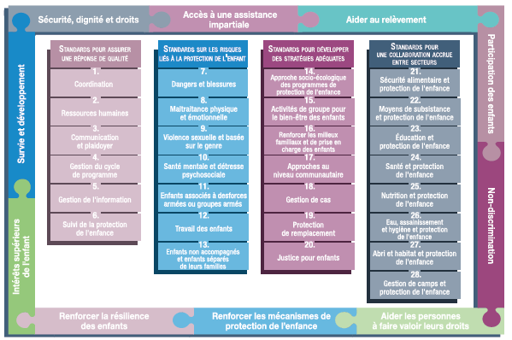
PRESENTATION
Notes:
Voici une présentation de la structure des SMPE : il y a 28 Standards répartis en quatre piliers, et les 10 principes de la protection de l’enfance dans l’action humanitaire y sont intégrés.
Vous trouverez cet aperçu au dos du manuel du CPMS ou dans le manuel en ligne ; c'est un moyen pratique de trouver rapidement un sujet spécifique.
Cette présentation se concentre sur le Pilier 2 : Standards sur les risques de protection de l'enfance

Slide 4
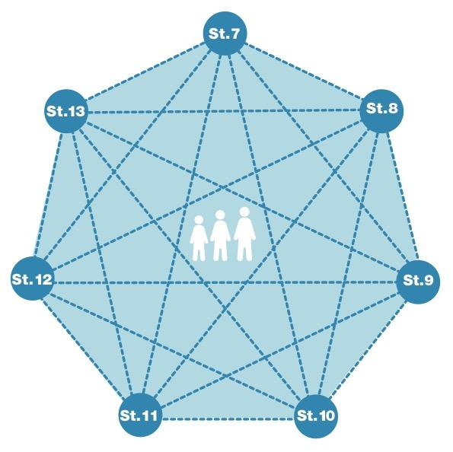
Pillar 2 – Risques liés à la Protection de l'enfance
Comprendre les risques encourus par un enfant
Nature et degré de danger
+
Vulnérabilité
-
Résilience
Notes:
Avant de nous pencher sur ce pilier, soulignons la nature interconnectée des normes. Les sept normes de risque différentes sont liées, car elles traitent de vulnérabilités et de risques qui se chevauchent. Les risques ne peuvent être traités de manière isolée. Un enfant peut être confronté à plusieurs risques en même temps. Il est toujours nécessaire d'examiner la situation de l'enfant de manière holistique, en identifiant les vulnérabilités et les forces de chaque enfant et de son environnement.
Les risques liés à la protection de l'enfant sont des violations et des menaces potentielles aux droits de l'enfant qui causeront du tort aux enfants. Pour comprendre les risques encourus par un enfant, nous devons comprendre la nature (type de danger, situation, menace...) et l'étendue du risque et la vulnérabilité individuelle de l'enfant à ce risque, mais aussi les stratégies d'adaptation ou de survie de la famille/de l'enfant (c'est-à-dire leur résilience et leur capacité à résister au risque). La vulnérabilité est comprise comme la mesure dans laquelle un enfant présente des caractéristiques qui réduisent sa capacité à résister à un impact négatif. Il faut noter que la vulnérabilité est spécifique à chaque personne et à chaque situation.
Les normes de ce pilier prévoient également des actions pour atténuer les risques en augmentant la résilience de l'enfant, de la famille, de la communauté et de la société et pour supprimer ou réduire le risque lui-même. D'où l'icône de prévention dans le coin.
Sujet de discussion : Quelqu'un peut-il citer les normes du pilier 2 ?
Les standards de ce pilier couvrent les sept principaux risques liés à la protection de l'enfance auxquels les enfants peuvent être confrontés dans des contextes humanitaires :
Dangers et blessures ;
Maltraitance physique et émotionnelle ;
La violence sexuelle et basee sur le genre ;
Santé mentale et détresse psychosociale ;
Les enfants associés aux forces armées ou aux groupes armés ;
Le travail des enfants ; et
Les enfants non accompagnés et séparés.

Slide 5
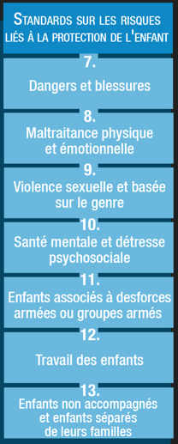
Pillar 2 – description des Standards
St. 7: Dangers & Blessures
Protection contre les blessures, les déficiences et la mort
Réponse multisectorielle et coordonnée
St. 8: Maltraitance
Négligence/abus physique et émotionnel
Largement répandu
Effets à court et à long terme
Interventions exhaustives et coordonnées
St. 9: Violence sexuelle et fondée sur le genre
très répandue mais souvent cachée et sous-déclarée
intervention vitale
une réponse multisectorielle et coordonné utilisant une approche centrée sur le survivant
Inclure la violence sexuelle, les pratiques néfastes, les normes de genre, les barrières sociales, la stigmatisation, la discrimination.
Notes:
[Vous trouverez ci-dessous les points clés de chaque norme. En fonction de votre public, de son domaine d'intérêt spécifique, de vos priorités de programmation, de votre contexte ou du temps dont vous disposez pour animer, vous souhaiterez peut-être ne sélectionner qu'un ou deux points clés de chaque pilier.
Il peut s'agir de quelque chose de très familier pour votre public ou de quelque chose de tout à fait nouveau, veuillez donc préparer vos commentaires en conséquence].
Standard 7: Dangers et blessures.
Les crises humanitaires peuvent accroître les dangers et les risques quotidiens, mais aussi en créer de nouveaux, en particulier pour les enfants qui sont déplacés dans un environnement peu familier. La présente norme traite de la prévention et de la réponse aux dangers physiques et environnementaux qui blessent, affaiblissent et tuent les enfants dans les crises humanitaires, sachant que les enfants considèrent systématiquement leur sécurité physique comme une préoccupation prioritaire.
La norme préconise une réponse multisectorielle et coordonnée, un lien avec des secteurs tels que la santé, et un soutien adapté. Le Standard souligne l'importance d'établir et de renforcer les protocoles de partage des données, les définitions de cas de blessures et les renvois systématiques entre les prestataires de services de protection de l'enfance, de santé et d'autres secteurs. [→ l'icône de gestion des cas]
Standard 8 : Maltraitance physique et émotionnelle
Les mauvais traitements sont répandus et peuvent augmenter dans les contextes humanitaires où les environnements protecteurs sont affaiblis.
La norme met l'accent sur les impacts négatifs graves, à court et à long terme, sur les enfants de la maltraitance physique et émotionnelle dans une gamme de contextes
Tous les acteurs humanitaires, y compris ceux qui travaillent sur la protection de l'enfance, doivent s'engager dans des interventions globales et coordonnées pour prévenir et répondre aux cas de maltraitance
Il donne des orientations sur la prévention : renforcer les stratégies locales appropriées ; identification par les prestataires de services ; compétences positives d'adaptation et parentales; compétences disciplinaires positives pour les enseignants… [→ l'icône de prévention]
Standard 9: Violence sexuelle et fondée sur le genre :
DEF : La 'violence sexuelle' est définie dans cette norme comme toute forme d'activité sexuelle avec un enfant par un adulte ou par un autre enfant qui a du pouvoir sur l'enfant.
DEF : La " violence fondée sur le genre " (VFS) est un terme général désignant tout acte préjudiciable perpétré contre la volonté d'une personne et fondé sur des différences (de genre) socialement attribuées entre les hommes et les femmes.
Cette norme est largement axée sur la violence fondée sur le sexe, tout en reconnaissant que les enfants - filles et garçons - sont confrontés à des risques et des besoins particuliers en matière de violence sexuelle.
La violence sexuelle et sexiste est très répandue mais souvent cachée et sous-déclarée. Tous les acteurs humanitaires doivent partir du principe qu'elle a lieu.
Cela souligne le fait que l'atténuation, la prévention et la réponse à la violence sexuelle et sexiste contre les enfants sont des interventions vitales qui nécessitent une réponse multisectorielle et coordonnée. [ → icônes de prévention et de gestion des cas] [Elle renforce également les conseils sur une approche centrée sur le survivant et la confidentialité.
Cela reconnaît que les causes profondes de la VSBG sont des normes sociales et de genre néfastes qui favorisent la discrimination fondée sur le genre et l'inégalité de pouvoir -> les interventions visant à promouvoir l'égalité des sexes et le changement systémique des normes sociales et de genre sont encouragées, dans la mesure du possible. Les "enfants survivants" sont les enfants survivants de la VSBG, y compris les pratiques néfastes (mariage d'enfants ou mutilation génitale féminine/excision).
[Facilitateurs - si vous avez quelques minutes, essayez de rendre la session un peu plus amusante ! Cela aide les participants à se sentir plus à l'aise avec le manuel lui-même. Vous n'aurez peut-être pas le temps de réaliser toutes les activités proposées dans cette présentation].
→Discutez des liens entre ces trois normes et la prévention, en recherchant les icônes dans les pages 7 à 9 du manuel.

Slide 6
Pillar 2 – description des Standards
St. 10 : MHPSS
Souffrances psychologiques et sociales
Prévenir/réduire le stress
Mécanismes d'adaptation et résilience
Soutien au niveau communautaire
À tous les âges et à tous les stades du développement de l'enfant
En fonction du contexte
St. 11: CAAFAG
Accent mis sur la prévention du recrutement centrée sur l'enfant
Programmes communautaires multisectoriels de réintégration
Plaidoyer
Notes:
[Vous trouverez ci-dessous les points clés de chaque norme. En fonction de votre public, de son domaine d'intérêt spécifique, de vos priorités de programmation, de votre contexte ou du temps dont vous disposez pour animer, vous souhaiterez peut-être ne sélectionner qu'un ou deux points clés de chaque pilier.
Il peut s'agir de quelque chose de très familier pour votre public ou de quelque chose de tout à fait nouveau, veuillez donc préparer vos commentaires en conséquence].
Standard 10: Santé mentale et détresse psychosociale.
Les crises humanitaires peuvent causer des souffrances psychologiques et sociales immédiates et à long terme aux enfants et aux personnes s'occupant d'enfants, qui peuvent développer des conditions de santé mentale nécessitant un soutien spécialisé.
Les acteurs humanitaires doivent donner la priorité aux interventions qui contribuent à réduire la détresse des enfants et des personnes qui s'occupent d'eux, à promouvoir leur résilience et, le cas échéant, à mettre les enfants en relation avec des soutiens spécialisés.
La Norme souligne l'importance des soutiens au niveau communautaire et des programmes pour tous les âges et toutes les étapes du développement de l'enfant. [→les icônes de la petite enfance et de l'adolescence]
Elle souligne également l'importance d'adapter la prestation des interventions psychosociales à la nature de la crise. I.e : Par exemple, les activités de groupe peuvent ne pas être possibles pendant les épidémies de maladies infectieuses (il faut opter pour des soins communautaires, à domicile, entre pairs et individuels). I.e : Dans les situations de réfugiés ou de déplacement interne, les structures communautaires peuvent être affaiblies (nécessité d'encourager la cohésion communautaire dans un premier temps) [→ voir icônes ].
Standard 11: Les enfants associés à des forces armées ou à des groupes armés.
DEF : Le " recrutement " désigne l'enrôlement obligatoire, forcé ou non, de tout enfant dans une force armée ou un groupe armé.
Le recrutement et l'utilisation privent les enfants de leurs droits et ont des conséquences négatives immédiates et à long terme sur la santé socio-économique, psychologique et physique des enfants, des familles et des communautés. Les enfants, y compris les filles, qui sont utilisés ou recrutés par des forces armées ou des groupes armés sont souvent obligés d'être témoins, de subir et de commettre des abus, de l'exploitation ou de la violence.
Les acteurs humanitaires doivent prendre des mesures pour empêcher le recrutement et l'utilisation d'enfants et s'attaquer aux conséquences négatives immédiates et à long terme pour les enfants, les familles et les communautés par le biais de programmes de réintégration multisectoriels basés sur la communauté, ainsi qu'en plaidant pour la libération de tous les enfants associés. Cette norme demande que l'on mette l'accent sur la prévention centrée sur l'enfant, notamment en le protégeant du recrutement [ → l'icône de prévention].
Lorsque le recrutement et l'utilisation d'enfants ne sont pas encore interdits par la législation nationale, plaidez pour une telle législation. Lorsqu'ils sont interdits, les autorités et les parties prenantes (y compris, le cas échéant, les forces ou groupes armés) doivent être encouragées à remplir leurs obligations légales.
Cette norme souligne la nécessité de mettre en place et de soutenir des services de gestion des cas, afin de dépister, d'identifier, de vérifier et de documenter les enfants ; de fournir des informations sur les services de soutien disponibles ; d'accompagner les processus de libération ou de désengagement ; de travailler sur la recherche et la réunification et de soutenir la réintégration [ → l'icône de gestion des cas].

Slide 7
Pillar 2 – description des Standards
St. 12: Travail des enfants
Lié à / aggravé par la crise humanitaire
Retrait de la PFTE
Coordination multisectorielle/services pour les stratégies de réponse
Initiatives au niveau communautaire
St. 13: Enfants non-accompagnés & séparés
Droits, BIA and centralité des enfants
L'unité familiale est une priorité
Gestion de cas et immédiateté FTR
Des contextes spécifiques appellent des acteurs spécifiques
Notes:
En fonction de votre public, de son domaine d'intérêt spécifique, de vos priorités de programmation, de votre contexte ou du temps dont vous disposez pour animer, vous souhaiterez peut-être ne sélectionner qu'un ou deux points clés de chaque pilier.
Il peut s'agir de quelque chose de très familier pour votre public ou de quelque chose de tout à fait nouveau, veuillez donc préparer vos commentaires en conséquence].
Standard 12: Travail des enfants.
DEF : Le travail des enfants est tout travail qui prive les enfants de leur enfance, de leur potentiel et de leur dignité, interférant avec leur éducation et affectant négativement leur bien-être émotionnel, développemental et physique. Les pires formes de travail des enfants (PFTE) comprennent le travail forcé, le recrutement dans des groupes armés, la traite à des fins d'exploitation, l'exploitation sexuelle, le travail illicite ou le travail dangereux.
Les crises humanitaires peuvent accroître la prévalence et la gravité des formes existantes de travail des enfants ou en déclencher de nouvelles. Il convient de noter que les enfants réfugiés, déplacés à l'intérieur du pays, migrants ou apatrides sont souvent plus vulnérables.
L'idée est de donner la priorité au retrait urgent des enfants des pires formes de travail des enfants, et de fournir des services minimums pour répondre aux besoins urgents de protection des enfants qui travaillent.
Des services multisectoriels (soutien psychosocial, éducation et autonomisation économique de la famille) et une gestion personnalisée des cas de protection de l'enfance doivent être fournis aux enfants déjà engagés dans le travail et/ou la traite des enfants [→ l'icône de gestion des cas].
Cette norme met également l'accent sur la fourniture d'un soutien préventif ciblé aux enfants à risque et sur le soutien aux initiatives communautaires visant à prévenir le travail des enfants [ → l'icône de prévention].
Standard 13:. Enfants non accompagnés et séparés
Les soins et la protection doivent être fournis en temps utile, de manière sûre, appropriée et accessible, conformément à leurs droits et à leur intérêt supérieur.
Cette norme souligne l'engagement à maintenir l'enfant au centre des efforts humanitaires.
La réponse humanitaire doit s'efforcer de réduire la séparation, de réunir les enfants avec les membres de leur famille et de fournir des soins provisoires de qualité, basés sur la famille, si nécessaire. La préservation de l'unité familiale est essentielle.
Assurer la gestion des cas et la recherche et la réunification immédiates des familles (FTR) [ → voir icône ].
Elle appelle à des efforts coordonnés pour prévenir et répondre à la séparation des enfants et fournir une assistance, une protection et des services aux UASC (y compris dans les contextes de réfugiés et les situations transfrontalières) [→ l'icône de déplacement] Des mesures contextualisées pour prévenir la séparation sont particulièrement importantes dans les contextes hors camp ou urbains où les communautés peuvent être dispersées.
Le Standard identifie les acteurs clés (key) impliqués dans les activités nationales ou internationales de recherche des familles, en fonction du contexte.
[Facilitateurs - si vous avez quelques minutes, essayez de rendre la session un peu plus amusante ! Cela aide les participants à se sentir plus à l'aise avec le manuel lui-même. Vous n'aurez peut-être pas le temps de faire toutes les activités proposées dans cette présentation].
→ Savez-vous qui est impliqué dans le soutien aux UASC dans chaque contexte spécifique ? (déplacement interne, réfugiés, migration, situations transfrontalières, conflits armés). Consultez le tableau correspondant à la St 13 !

Slide 8
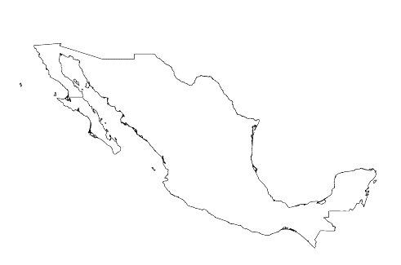
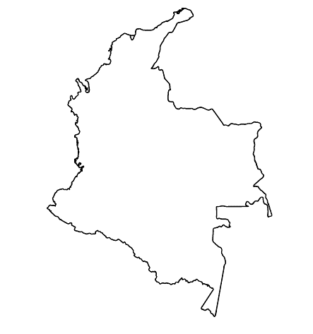
Exemples de la Région
[NOM DU PAYS]
Ajoutez une courte phrase d'introduction sur un programme / projet spécifique en utilisant le Standard X
Ajouter le nom des organisations
Ajouter des messages/chiffres clés
[NOM DU PAYS]
Ajoutez une courte phrase d'introduction sur un programme / projet spécifique en utilisant le Standard X
Ajouter le nom des organisations
Ajouter des messages/chiffres clés
[NOM DU PAYS]
Ajoutez une courte phrase d'introduction sur un programme / projet spécifique en utilisant le Standard X
Ajouter le nom des organisations
Ajouter des messages/chiffres clés
Notes:
En fonction du temps dont vous disposez, réfléchissez à ajouter ici des exemples de la région, du pays ou de l’intervention en lien avec le programme qui respecte les SMPE.
Il peut s’agir de la version préliminaire d’une diapositive que vous pouvez modifier ou supprimer au besoin.
Pour chaque exemple, vous pouvez ajouter :
Une image/une carte/un drapeau du pays/de la région en question ;
Une phrase de présentation brève, concise et fondamentale sur le programme/projet spécifique qui utilise le pilier 2 ;
Le nom des organisations et des partenaires engagés dans le programme/projet ;
Des enseignements pratiques tirés, des actions clés, un message ou des chiffres qui susciteront l’intérêt de votre audience.
Autre option, si vous avez un temps de formation plus long (et aussi en fonction de l'audience que vous avez), cette diapositive peut être complétée de manière interactive pendant la session. Dans ce cas, vous pourriez :
diviser les groupes en 2 ou 3 petits groupes,
Accordez-leur 15 à 20 minutes pour préparer une courte présentation d'un exemple de région/pays/réponse dont la programmation soit conforme aux Standards
En plénière, demandez aux groupes de présenter leurs exemples et de discuter/comparer les enseignements tirés d'eux. S
Si vous penser envoyer ces diapositives aux participants après la formation, vous pouvez compléter cette diapositive pour conserver une trace du contenu des présentations.
ASTUCE : Vous pouvez utiliser https://thenounproject.com/ pour obtenir des cartes de ce type.

Slide 9
Vous avez besoin de plus que la version papier?
Sur le site de l’Alliance
Version PDF
Briefing & Pack de mise en œuvre
Résumé de 25 pages
Cours en ligne
YouTube videos
Une galerie de standards illustrés
👉 www.AllianceCPHA.org
Sur le site du Partenariat pour les normes humanitaires
HSP Applications pour telephones et tablettes
👉 www.HumanitarianStandardsPartnership.org
Notes:
[Facilitateurs - si vous pouvez projeter à partir d'internet, alors nous vous suggérons de diriger les gens là-bas et de leur montrer].
Site de l’Alliance.
Le fichier PDF & tout le matériel disponible peut être téléchargé si les gens veulent imprimer seulement des parties du CPMS, sur le site de l'Alliance
Le dossier d'information " Introduction au CPMS " contient ce PPT et des notes de facilitation, ainsi que le document d'introduction de 2 pages.
Un résumé : Avec seulement 32 pages, il s'agit d'un document très général qui peut être utilisé pour introduire l'idée de normes minimales ou pour lancer des discussions sur la protection de l'enfance avec des collègues du gouvernement ou d'autres humanitaires sans les submerger avec l'énorme manuel.
Découvrez notre cours en ligne gratuit sur la CPMS, qui comprend une série de modules.
Vidéos sur la chaîne Youtube de l'Alliance
Une galerie de Standards illustrés
HSP:
1. Manuel en ligne
2. L'application du Partenariat pour les Standards Humanitaires
- C'est la deuxième application la plus populaire sur ce site après Sphère.
DEMANDER : Quelles devraient être nos prochaines étapes en tant qu'équipe/agence/individu ?
(par exemple, vous pouvez prévoir une réunion plus longue pour assimiler les changements et créer un plan ; ou demander à des collègues de présenter certaines normes nouvelles/révisées et leurs implications pour le programme ; ou mettre en place une formation ou demander à la direction générale une réunion pour discuter de la responsabilité envers les enfants, etc).
[Facilitateurs - Exemplaires imprimés - l'Alliance mondiale dispose d'un petit stock du manuel et du résumé à Genève ; cependant, les pays et les régions sont encouragés à imprimer et à gérer leurs propres exemplaires localement. En général, cela se fait par le biais de la structure de coordination inter-agences. Sur demande, l'Alliance peut partager un PDF prêt à imprimer].
Merci beaucoup de vous être réunis et d'avoir commencé à explorer le CPMS. J'assurerai le suivi des prochaines étapes dont nous avons discuté. Et c'est là l'essentiel - le CPMS est un cadeau qui ne cesse de donner à chaque fois que vous l'ouvrez !

